Slide 1





PHÒNG GIÁO DỤC VÀ ĐÀO TẠO THANH MIỆN
TRƯỜNG TH NGŨ HÙNG
Thi ®ua d¹y tèt - häc tèt !
Nhiệt liệt chào mừng các quý thầy cô giáo
Giáo viên thực hiện: Trần Lệ Giang

Slide 2


Slide 3





Hương Thảo – Zalo 0972.115.126
CHỦ ĐỀ 2: NĂNG LƯỢNG
BÀI 7: SỰ TRUYỀN ÁNH SÁNG
( Tiết 1)

Slide 4
Thứ năm, ngày 31 tháng 10 năm 2024
MÔN : KHOA HỌC
BÀI 7 : SỰ TRUYỀN ÁNH SÁNG. TIẾT 1

Slide 5
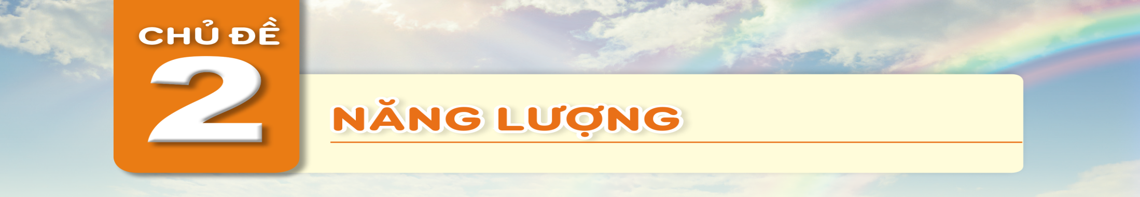


Slide 6
1. Vật phát sáng và vật được chiếu sáng
Hoạt động 1. Tìm hiểu vật phát sáng và vật được chiếu sáng

Slide 7
THẢO LUẬN NHÓM
Yêu cầu: Đọc thông tin sgk trang 30 quan sát hình 2, 3, 4 ,5 thảo luận nhóm và cho biết những vật phát sáng và vật nào được chiếu sáng trong các hình đó ghi lại vào phiếu bài tập.
 | 2 | 3 | 4 | 5
Vật sáng
Vật được chiếu sáng

Slide 8
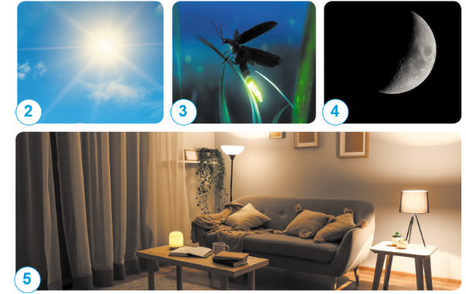
Hãy cho biết vật phát sáng, vật được chiếu sáng trong các hình dưới đây.

Slide 9











Slide 10
Hãy cho biết vật phát sáng, vật được chiếu sáng trong các hình dưới đây.

Slide 11
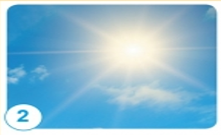
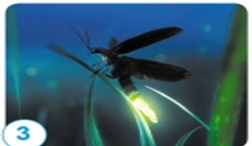
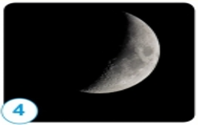
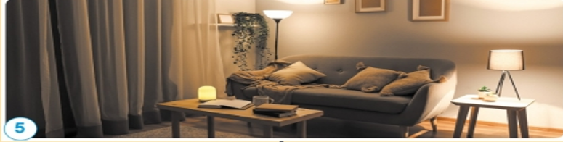
Hình | Vật phát sáng | Vật được chiếu sáng
Mặt Trời
Các vật thể khác trên Trái Đất
Đuôi con đom đóm
Cây cối, lá và không gian xung quanh
Mặt trăng và không gian xung quanh mặt trăng
Vật dụng trong căn phòng
Các bóng đèn được bật

Slide 12
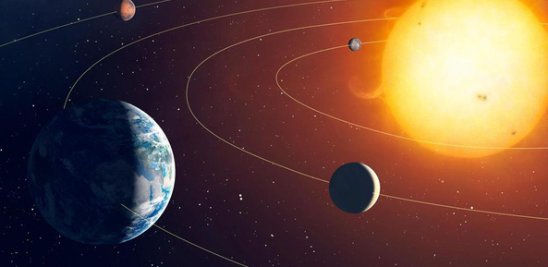
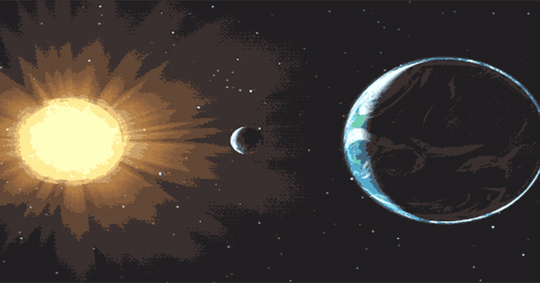
Mặt Trăng nhận ánh sáng từ Mặt Trời.

Slide 13
Tại sao Mặt trăng không phải là vật tự phát sáng?
Mặt trăng không phải là vật tự phát sáng vì bản thân nó không tự phát ra ánh sáng. Nó chỉ nhận ánh sáng từ Mặt trời rồi phản chiếu lại.

Slide 14
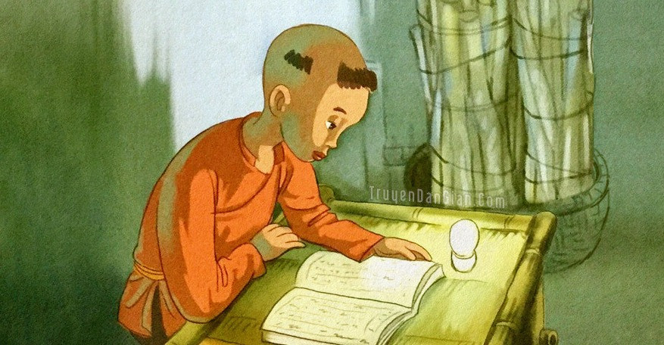

Slide 15




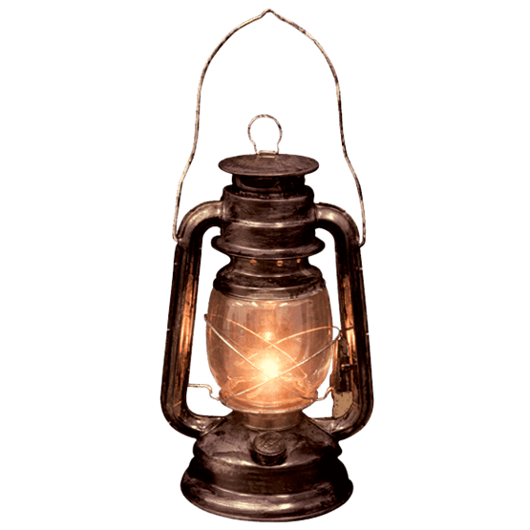


Mặt trời là vật phát sáng tự nhiên
Con người có thể tạo ra vật phát sáng
Ngọn đuốc
Đèn dầu
Đèn pin
Đèn điện
Notes:
Thiết kế: Hương Thảo – Zalo 0972.115.126. Các nick khác đều là giả mạo, ăn cắp chất xám

Slide 16

Xung quanh chúng ta có những vật phát sáng (gọi là nguồn sáng ) như Mặt Trời, đèn điện khi bật sáng, lửa.....và có những vật được chiếu sáng như Mặt Trăng, quyển sách, cây cối......

Slide 17

Nêu thêm ví dụ về vật phát sáng và vật được chiếu sáng

Slide 18
2. Sự truyền thẳng của ánh sáng. Vật cho ánh sáng truyền qua và vật cản ánh sáng
Hoạt động 2. Tìm hiểu về đường truyền của ánh sáng

Slide 19
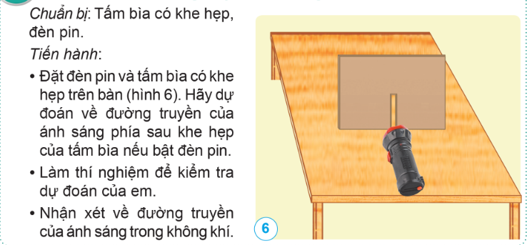
Hoạt động 2. Tìm hiểu về đường truyền của ánh sáng.
- Tiến hành làm thí nghiệm theo yêu cầu của hình 6/ trang 30

Slide 20

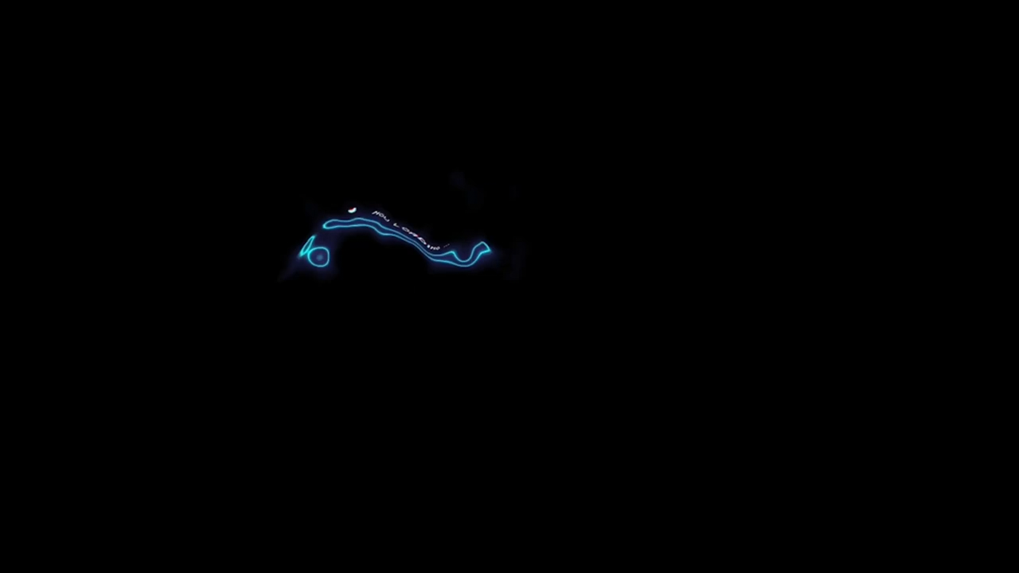

Slide 21

Trong một môi trường trong suốt như không khí, nước, thủy tinh,…thì ánh sáng truyền theo đường thẳng.

Slide 22
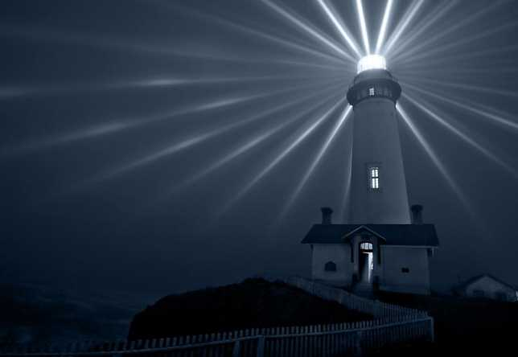
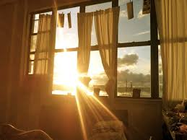
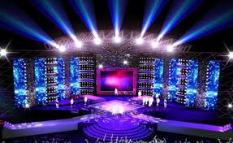
Trong không khí ánh sáng truyền theo đường thẳng
Notes:
Thiết kế: Hương Thảo – Zalo 0972.115.126. Các nick khác đều là giả mạo, ăn cắp chất xám

Slide 23
Hoạt động 3. Tìm hiểu một số vật cho ánh sáng truyền qua và một số vật cản ánh sáng.

Slide 24

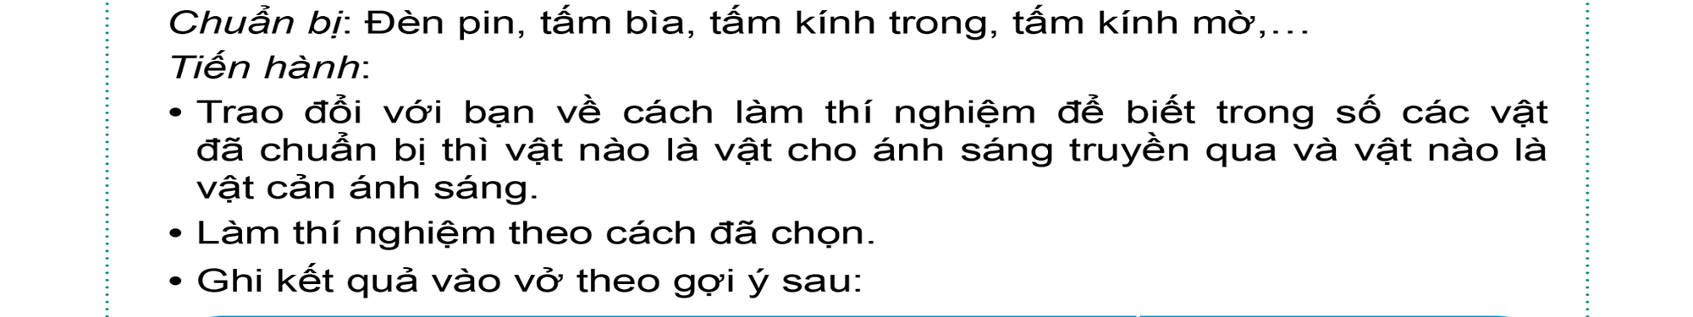
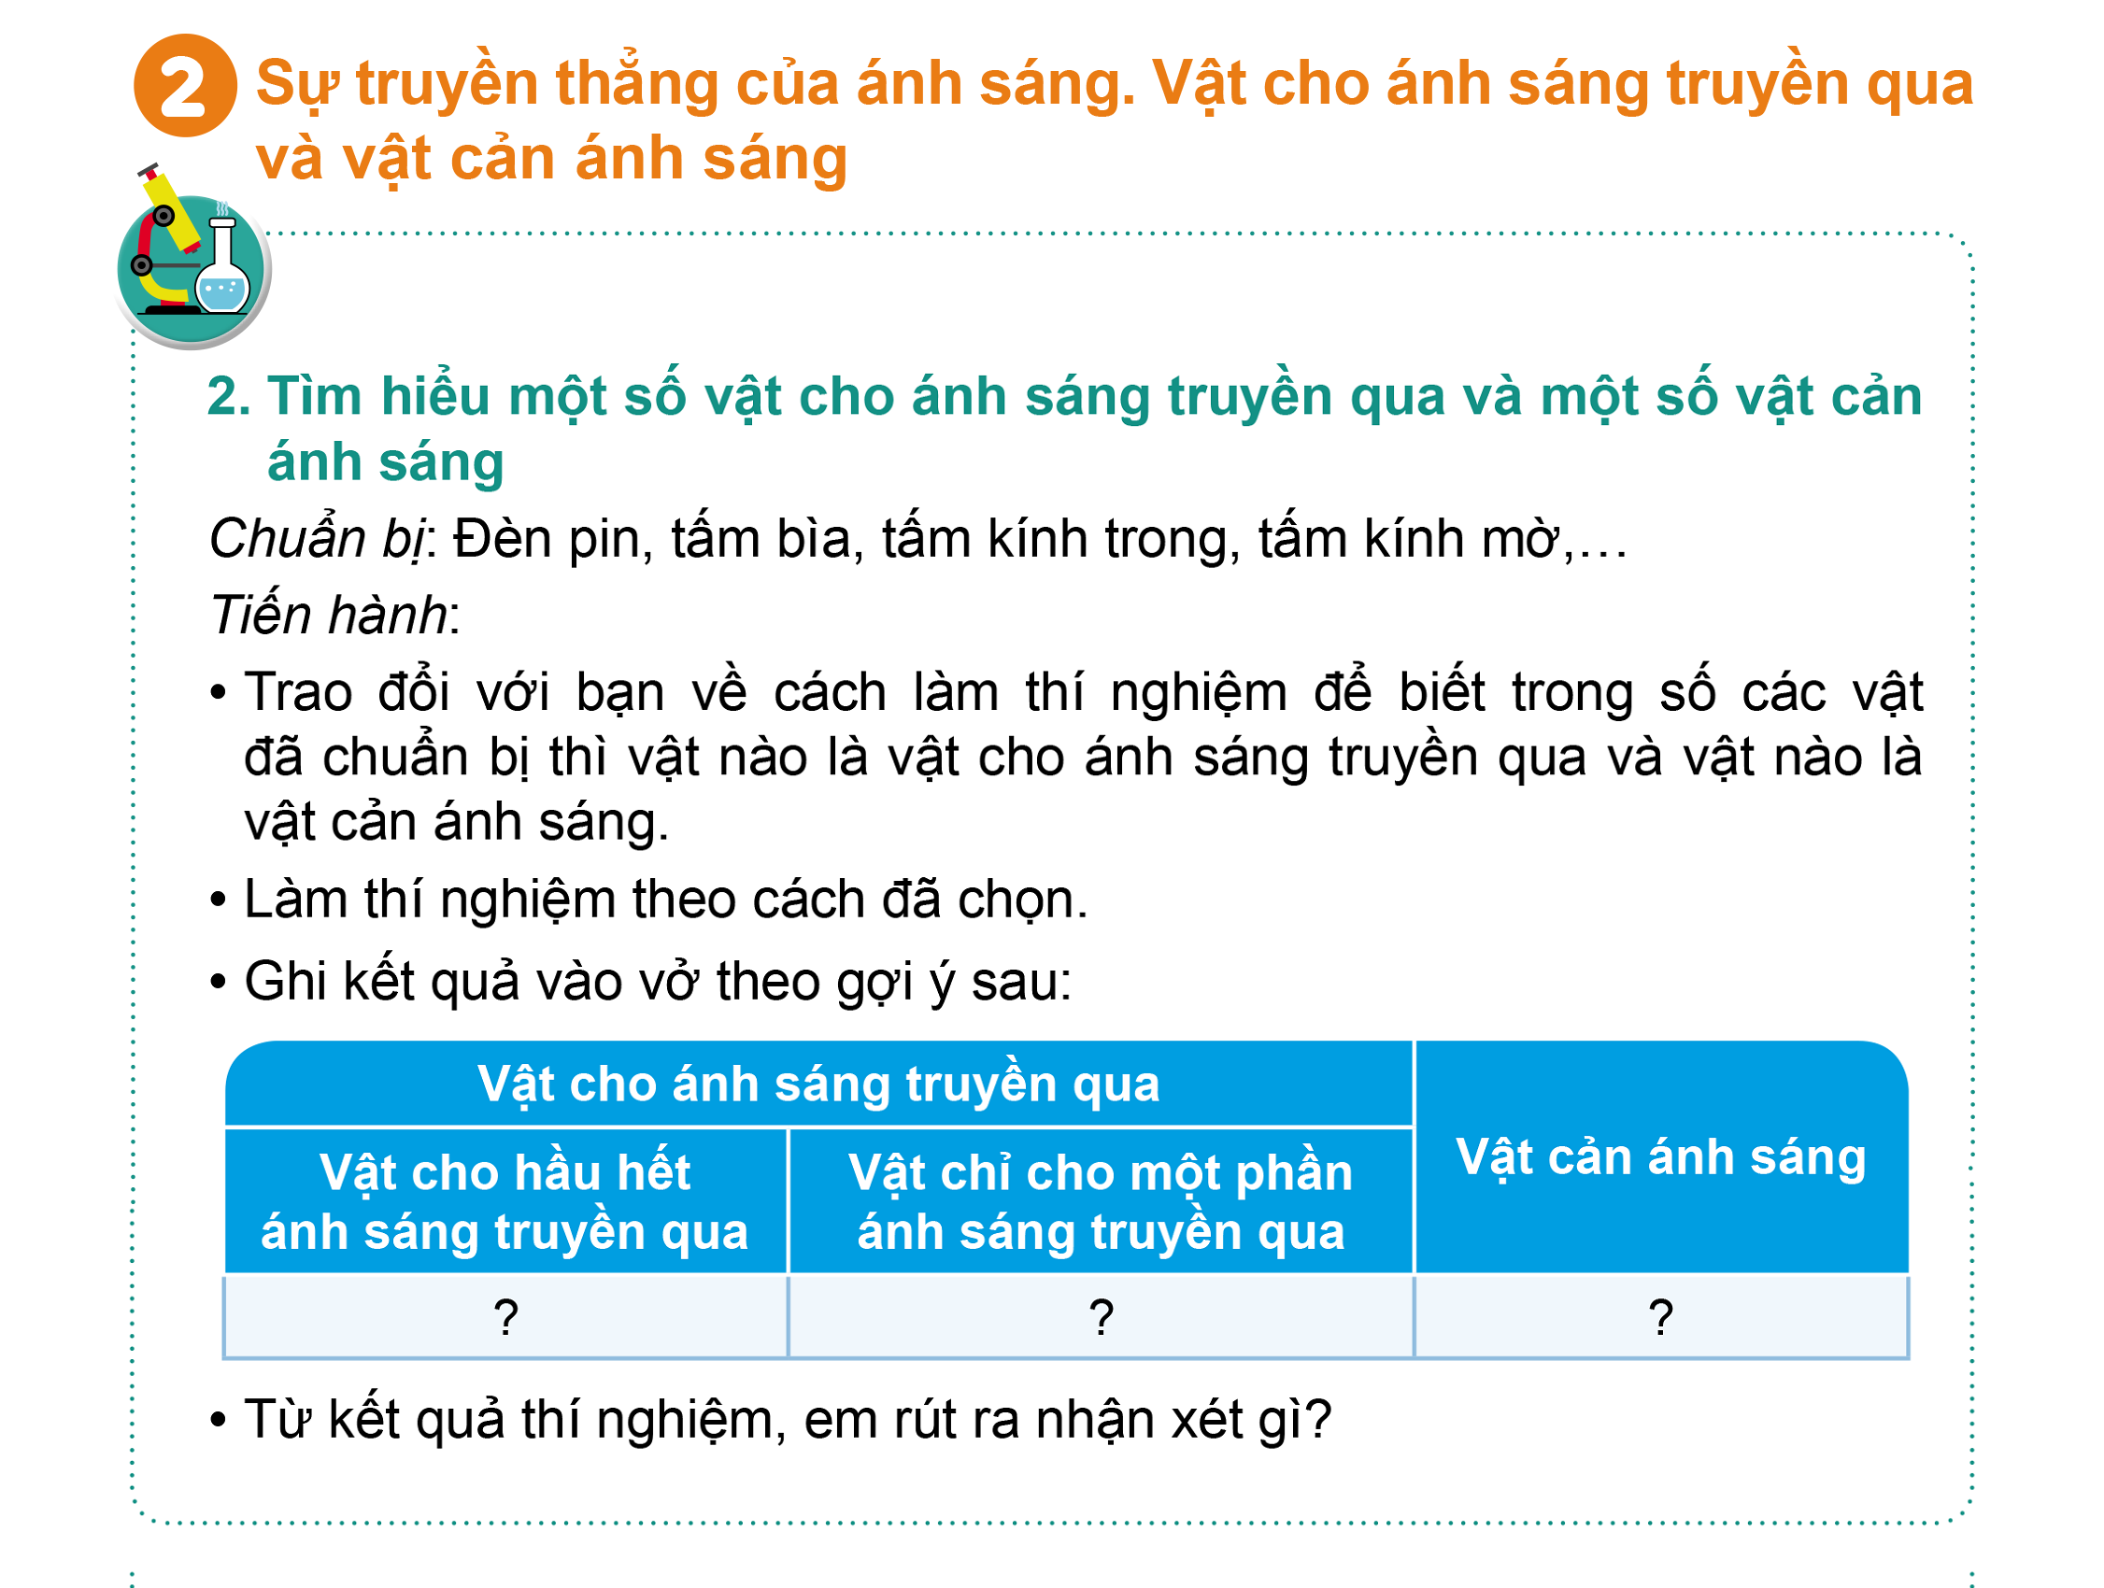
Hoạt động 3. Tìm hiểu một số vật cho ánh sáng truyền qua và một số vật cản ánh sáng.

Slide 25
* HS thảo luận nhóm viết kết quả vào phiếu giao việc
Vật cho ánh sáng truyền qua |  | Vật cản ánh sáng
Vật cho hầu hết ánh sáng truyền qua | Vật chỉ cho một phần ánh sáng truyền qua
- Từ kết quả thí nghiệm, em rút ra nhận xét gì?

Slide 26
* HS thảo luận nhóm viết kết quả vào phiếu giao việc
Vật cho ánh sáng truyền qua |  | Vật cản ánh sáng
Vật cho hầu hết ánh sáng truyền qua | Vật chỉ cho một phần ánh sáng truyền qua
Tấm kính trong
Tấm kính mờ
Tấm bìa
- Từ kết quả thí nghiệm, em rút ra nhận xét gì?
Một số vật cho ánh sáng truyền qua và một số vật cản ánh sáng

Slide 27


Slide 28

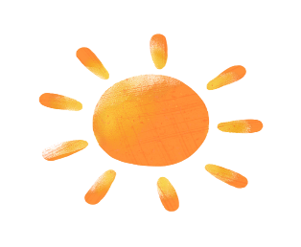

Mắt của chúng ta sẽ nhìn thấy vật khi nào?
Mắt chỉ nhìn thấy vật khi có ánh sáng từ vật truyền tới mắt.

Slide 29

Kết luận:
- Có những vật cho ánh sáng truyền qua hầu như hoàn toàn, một số vật thì cho ánh sáng truyền qua một phần, và có những vật không cho ánh sáng truyền qua (vật cản ánh sáng).
- Mắt chỉ nhìn thấy vật khi có ánh sáng từ vật truyền tới mắt.

Slide 30






LUYỆN TẬP, VẬN DỤNG

Slide 31


Trò chơi
Ai nhanh hơn

Slide 32
Bài 1. Kể thêm một số vật cho ánh sáng truyền qua và một số vật cản ánh sáng.

Slide 33
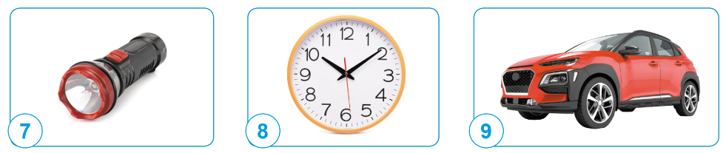

Bài 2. Quan sát các vật trong hình 7,8,9/trang 31:
- Nêu tên bộ phận của vật cho ánh sáng truyền qua.
- Vì sao các bộ phận đó phải làm bằng chất liệu mà ánh sáng truyền qua được?

Slide 34
Bộ phận cho ánh sáng truyền qua:
- Hình 7: Ống kính đèn pin (là phần nhựa trong, nhìn thấy ở mặt trước của đèn pin để bảo vệ bóng đèn; vì bóng đèn làm bằng thuỷ tinh nên dễ bị vỡ).
- Hình 8: Mặt kính đồng hồ.
- Hình 9: Mặt kính đèn ô tô.
Các bộ phận đó phải làm bằng vật liệu mà ánh sáng truyền qua được:
để giúp ta nhìn thấy vật (Hình 8) hoặc vật được chiếu sáng từ đèn pin,
đèn ô tô (Hình 7; Hình 9).

Slide 35
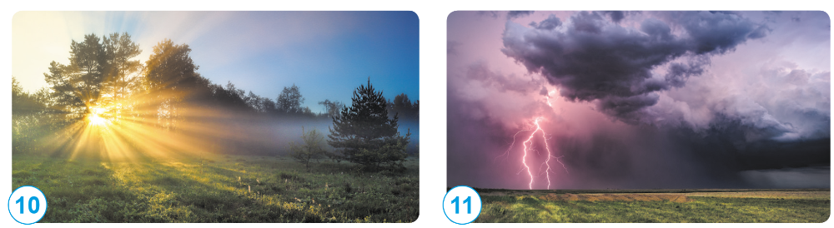
3. Dựa vào các hình dưới đây, cho biết không khí xung quanh ta có cho ánh sáng truyền qua không.
Kết luận: Không khí xung quanh có cho ánh sáng truyền qua

Slide 36
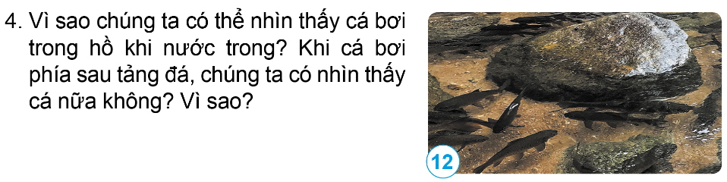
Vì khi nước trong, ánh sáng có thể chiếu qua mặt nước đến con cá.
Khi cá bơi phía sau tảng đá, chúng ta không nhìn thấy cá nữa, ánh sáng không chiếu xuyên qua tảng đá đến con cá được.

Slide 37


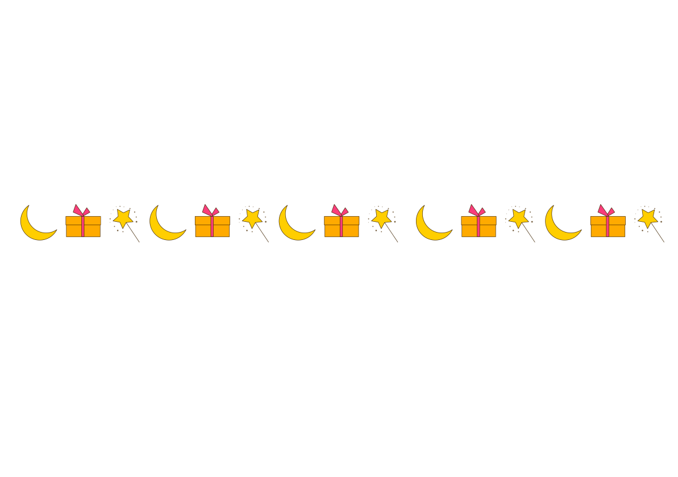




CHÚC QUÝ THẦY CÔ NHIỀU SỨC KHỎE. CHÚC CÁC EM HỌC TẬP TỐT!

